Slide 2
Нормативно-правовая база
Федеральный закон №209-ФЗ от 24.07.2007 «О развитии малого и среднего предпринимательства в Российской Федерации»
Распоряжение Правительства Российской Федерации № 201-р от 14.02.2009

Slide 3
Цели сплошного наблюдения
Формирование информационных ресурсов, комплексно характеризующих деятельность малого бизнеса
Создание основы для проведения выборочного обследования
в рамках построения базовых таблиц «затраты-выпуск»
Получение статистической информации по муниципальным образованиям, детализированным видам экономической деятельности
Создание качественной основы для планирования выборочных обследований
Разработка действенных мер государственной поддержки малого и среднего предпринимательства

Slide 4
Сплошному наблюдению подлежат следующие категории хозяйствующих субъектов
коммерческие организации и потребительские кооперативы, внесенные в единый государственный реестр юридических лиц
физические лица, осуществляющие предпринимательскую деятельность без образования юридического лица, прошедшие государственную регистрацию в качестве индивидуальных предпринимателей и внесенные в единый государственный реестр индивидуальных предпринимателей
крестьянские (фермерские) хозяйства

Slide 5
Критерии отнесения субъектов к категории малого и среднего предпринимательства
Структура уставного капитала (только для юридических лиц)
Средняя численность работников за предшествующий календарный год
Предельные значения выручки от реализации товаров (работ, услуг)
суммарная доля участия
- Российской Федерации,
субъектов Российской Федерации,
муниципальных образований,
иностранных юридических лиц, иностранных граждан,
общественных и религиозных организаций (объединений),
благотворительных и иных фондов
в уставном (складочном) капитале (паевом фонде) не должна превышать 25%(за исключением активов акционерных инвестиционных фондов и закрытых паевых инвестиционных фондов), доля участия, принадлежащая одному или нескольким юридическим лицам, не являющимся субъектами малого и среднего предпринимательства, не должна превышать 25%
Средние предприятия
101-250 человек
Средние предприятия
1000 млн. рублей
Малые предприятия
не более 100 человек
Малые предприятия
400 млн. рублей
Микропредприятия
не более 15 человек
Микропредприятия
60 млн. рублей

Slide 6
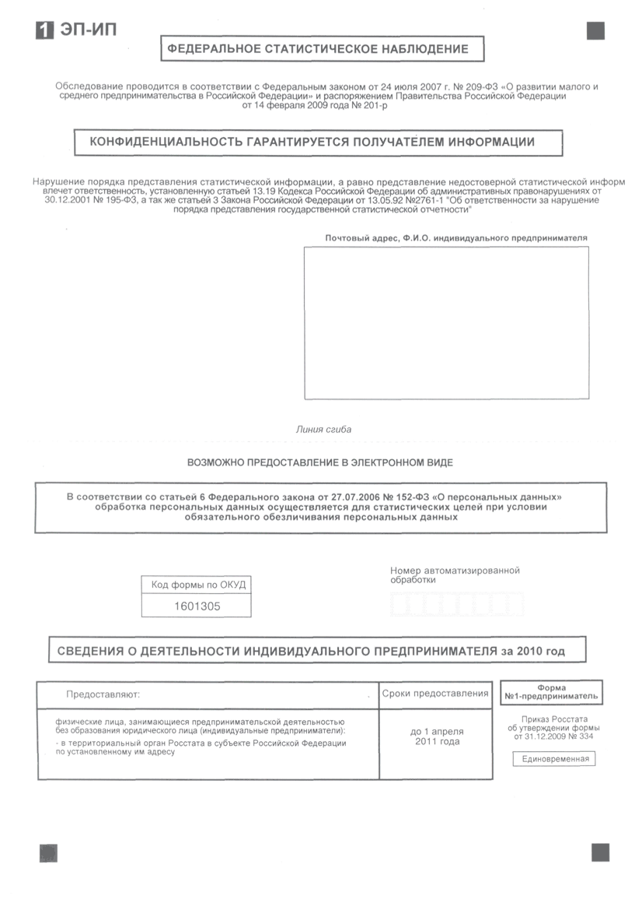
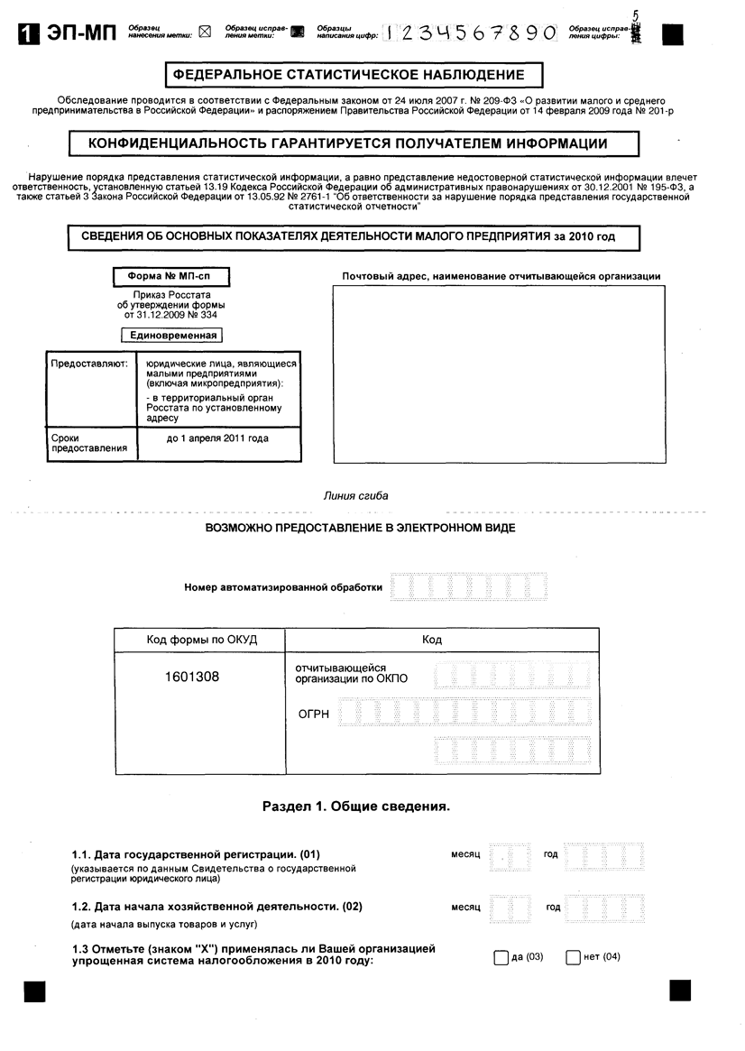
Формы сплошного наблюдения
1-предприниматель
«Сведения о деятельности индивидуального предпринимателя за 2010 год»
МП-сп
«Сведения об основных показателях деятельности малого предприятия за 2010 год»

Slide 7
Этапы сплошного наблюдения
Этапы сплошного наблюдения | 2010 |  |  | 2011 |  |  |  |  |  |  |  |  |  |  |  | 2012
 | октябрь | ноябрь | декабрь | январь | февраль | март | апрель | май | июнь | июль | август | сентябрь | октябрь | ноябрь | декабрь | январь | февраль | март | апрель | май | июнь | июль
I Подготовительный этап
1 Взаимодействие с органами государственной власти и местного самоуправления
2 Информационно-разъяснительная работа
3 Формирование списка респондентов
4 Подготовка и отправка статинструментария
II Сбор и обработка первичной информации
1 Сбор данных от респондентов (бланков форм), в т.ч. в электронном виде
2 Сбор данных от респондентов (опрос интервьюерами)
3 Комплектование пачек, коробов и отправка их на федеральный уровень
4 Работа с электронными образами отчётов (кодирование и формально-логический контроль первичных данных)
5 Внесение корректур, отправка электронной базы данных в Росстат
III Анализ сводов. Предварительные и окончательные итоги
1 Анализ сформированных Росстатом данных, получение сводных таблиц
2 Публикация предварительных итогов
3 Согласование итогов с Росстатом, в т.ч. в разрезе муниципальных образований
4 Публикация окончательных итогов

Slide 8
Этапы публикации
итогов сплошного наблюдения
предварительные итоги
(по краткой программе)
Срок
IV квартал 2011 года
окончательные итоги
(по полной программе)
Срок
до 1 июля 2012 года

Slide 9
Результаты сбора отчётов от респондентов
в Кировской области
ЮРИДИЧЕСКИЕ ЛИЦА
ИНДИВИДУАЛЬНЫЕ ПРЕДПРИНИМАТЕЛИ
Отправлено писем – 22 258
Получено отчётов – 15 861
% сбора - 71,3
Отправлено писем – 43 576
Получено отчётов – 37 327
% сбора - 85,7
ОБЩИЙ ПРОЦЕНТ СБОРА – 81 %

Slide 10
Основные итоги деятельности субъектов малого и среднего предпринимательства в 2010 году
 | Количество субъектов малого и среднего бизнеса, тыс. единиц | Число замещённых рабочих мест, тыс. единиц | Выручка от реализации товаров (работ, услуг), млрд. рублей | Инвести-ции в основной капитал, млрд. рублей
Российская Федерация | 4 598,0 | 19 080,3 | 30 851,5 | 911,4
Приволжский федеральный округ | 898,6 | 4 119,1 | 5 308,3 | 172,8
Кировская область | 53,1 | 239,1 | 266,7 | 9,7
Муниципальное образование "Город Киров" | 29,2 | 127,2 | 193,7 | 6,4
в % к Кировской области | 55,0 | 53,2 | 72,6 | 66,0

Slide 11
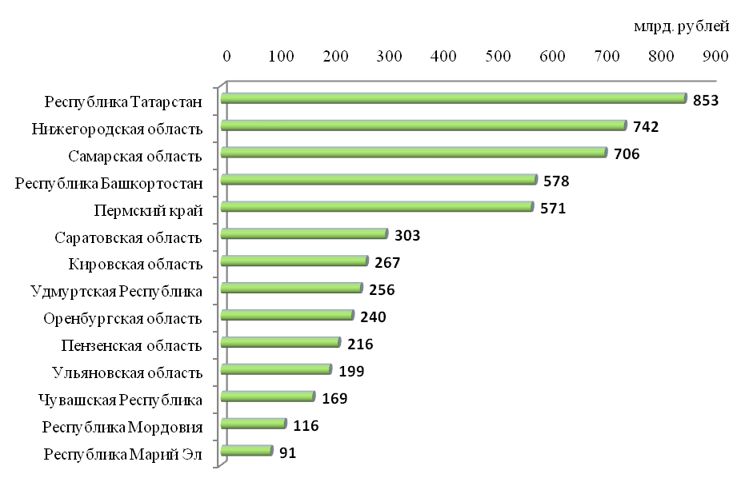
Выручка от реализации за 2010 год по регионам Приволжского федерального округа
Кировская область

Slide 12
Основные итоги деятельности субъектов малого и
среднего предпринимательства по категориям
 | Всего | в том числе по категориям
 |  | средние предприя-тия | малые предприятия
 |  |  | всего | из них микропредприятия
ЮРИДИЧЕСКИЕ ЛИЦА
Количество предприятий, осуществляющих, приостановивших и не начавших деятельность, тыс. единиц | 16,0 | 0,2 | 15,8 | 13,1
из них: осуществляющих деятельность | 12,4 | 0,2 | 12,2 | 9,5
Число замещённых рабочих мест, тыс. единиц | 160,8 | 26,0 | 134,9 | 36,5
Выручка от реализации товаров (работ, услуг), млрд. рублей | 197,2 | 38,0 | 159,2 | 54,4
Инвестиции в основной капитал, млрд. рублей | 8,3 | 1,8 | 6,5 | 2,0
Наличие собственных основных средств на конец 2010 года по полной учётной стоимости, млрд. рублей | 33,6 | 10,7 | 22,9 | 8,9

Slide 13
Основные итоги деятельности субъектов малого и
среднего предпринимательства по категориям
 | Всего | в том числе по категориям
 |  | средние предприя-тия | малые предприятия
 |  |  | всего | из них микропредприятия
ИНДИВИДУАЛЬНЫЕ ПРЕДПРИНИМАТЕЛИ
Количество индивидуальных предпринимателей, осуществляющих, приостановивших и не начавших деятельность, тыс. единиц | 37,1 | 0,0 | 37,0 | 36,3
из них: осуществляющих деятельность | 26,3 | 0,0 | 26,3 | 25,6
Число замещённых рабочих мест, тыс. единиц | 78,2 | 1,7 | 76,5 | 54,0
Выручка от реализации товаров (работ, услуг), млрд. рублей | 69,5 | 7,9 | 61,6 | 32,4
Инвестиции в основной капитал, млрд. рублей | 1,4 | 0,0 | 1,4 | 1,0
Наличие собственных основных средств на конец 2010 года по полной учётной стоимости, млрд. рублей | 12,2 | 0,3 | 12,0 | 9,3

Slide 14
Структура занятости в сфере индивидуального предпринимательства в 2010 году

Slide 15
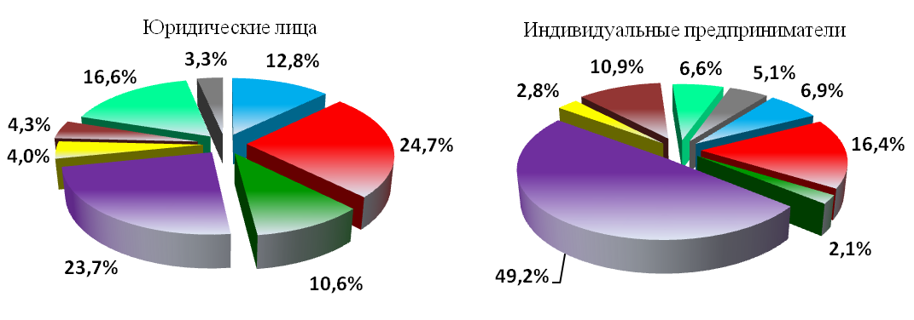
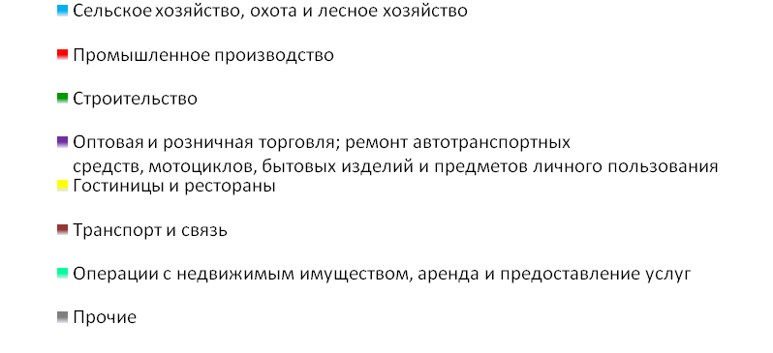
Структура числа замещённых рабочих мест
по видам экономической деятельности
Юридические лица
Индивидуальные предприниматели

Slide 16
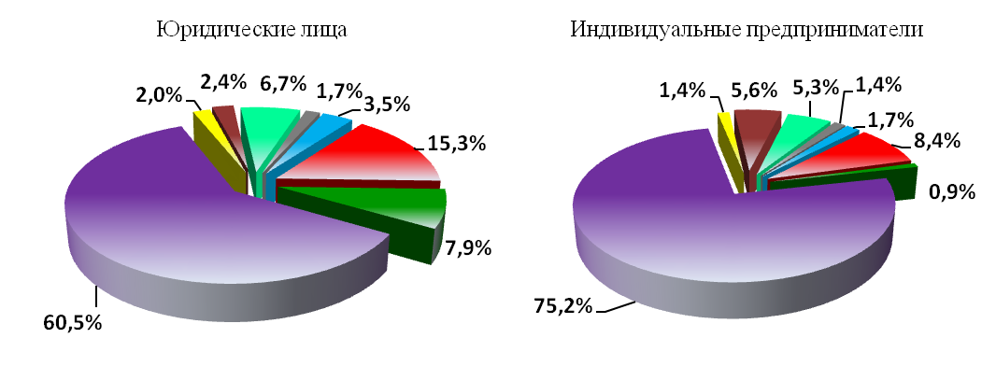
Структура выручки от реализации
по видам экономической деятельности
Юридические лица
Индивидуальные предприниматели

Slide 17
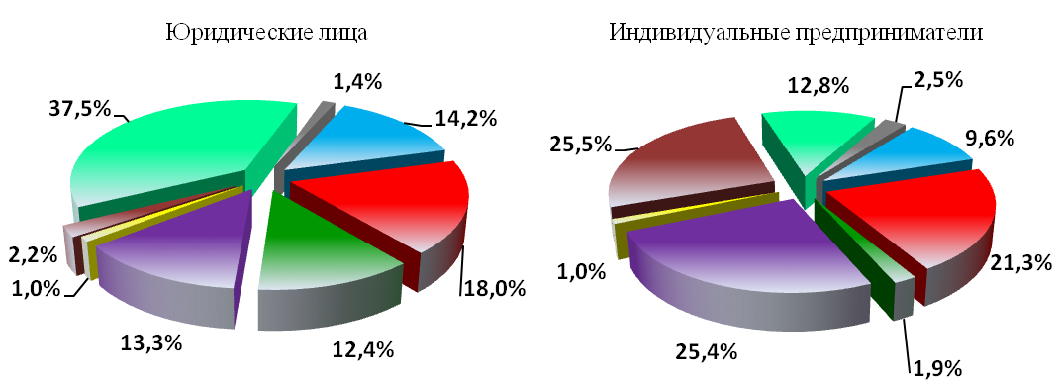
Структура инвестиций в основной капитал
Юридические лица
Индивидуальные предприниматели

Slide 18
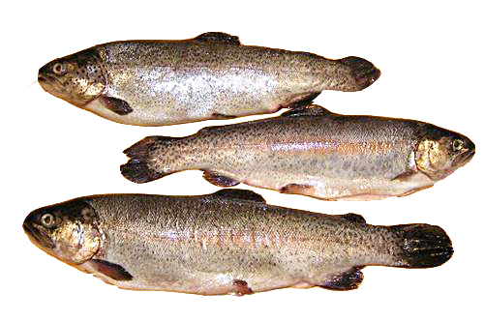
Уникальные виды продукции для Кировской области,
производимые малым бизнесом
ПРУДОВАЯ ФОРЕЛЬ
ПЕРЧАТКИ
ДЛЯ БОКСА
БАЯНЫ
КАЧЕЛИ-КАРУСЕЛИ
ИСКУССТВЕННЫЕ ЁЛКИ

Slide 19
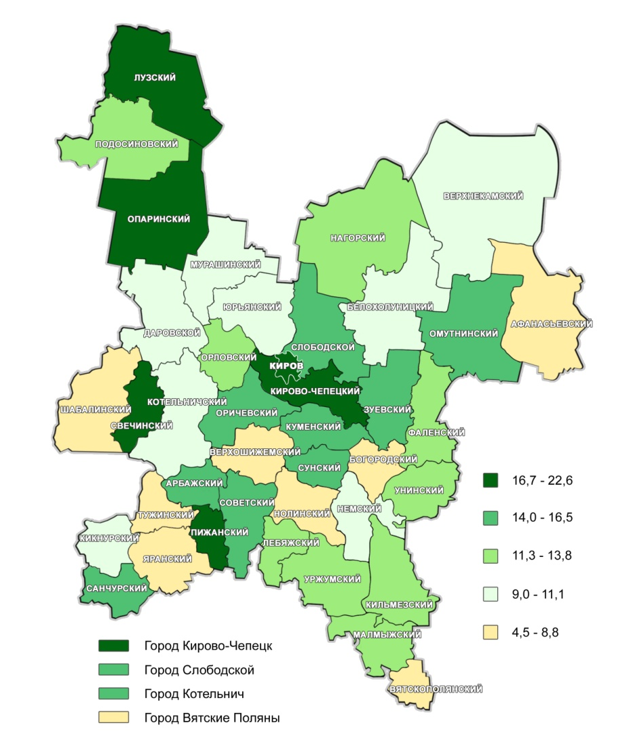
Выручка от реализации в расчёте на 1 предприятие,
осуществляющее деятельность,
по муниципальным образованиям Кировской области
млн. рублей
Юридические лица

Slide 20
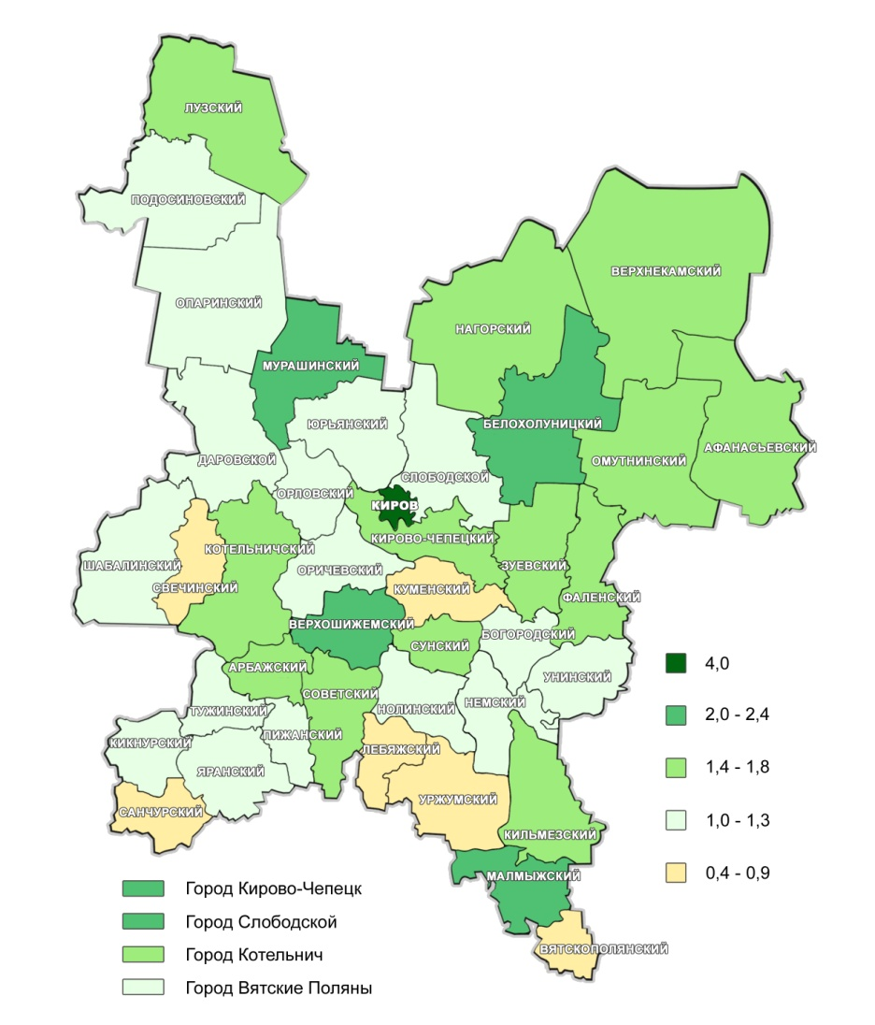
Выручка от реализации в расчёте на 1 предприятие,
осуществляющее деятельность,
по муниципальным образованиям Кировской области
млн. рублей
Индивидуальные предприниматели

Slide 21
Итоги сплошного наблюдения малого и среднего бизнеса
размещены на Интернет-сайте Кировстата
http://kirovstat.kirov.ru
Контактная информация:
Отдел статистики предприятий, ведения Статистического регистра
и общероссийских классификаторов
Телефоны (8332) 70-83-59, 67-91-98;
электронная почта miheeva@kks.kirov.ru, mpred@kks.kirov.ru.

